Slide 1
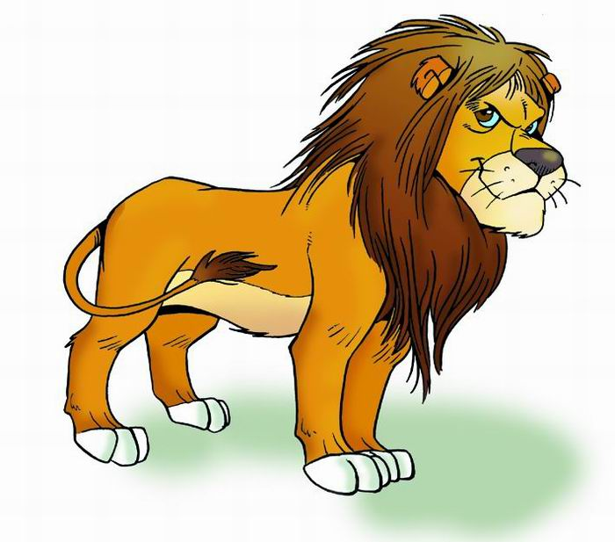
shī
犭
狮
狮 子

Slide 2

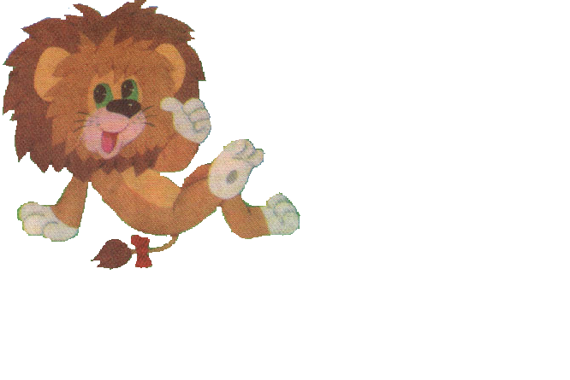
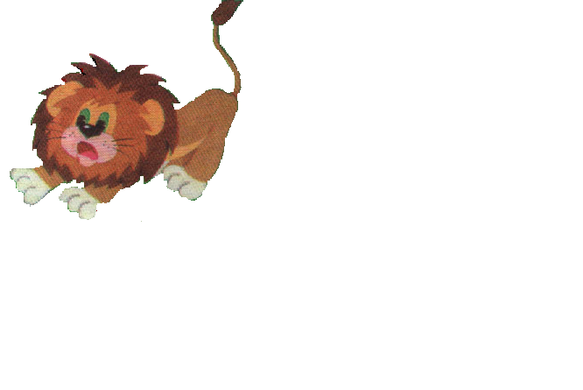
27 两只小狮子

Slide 3

我会学：
1、借助拼音自读课文，读准字音，把生字圈出来，多读几次。
2、读通句子，遇到难读的地方，多读几次，做到不加字、不掉字。
3、说说课文讲了一个什么样的故事？

Slide 4
我会认：
zhěng yáng jiāng yīng
整 洋 将 应
练 懒 滚 吞
狮 习 靠 扑 咬 苦
liàn lǎn gǔn tūn
shī xí kào pū yǎo kǔ

Slide 5
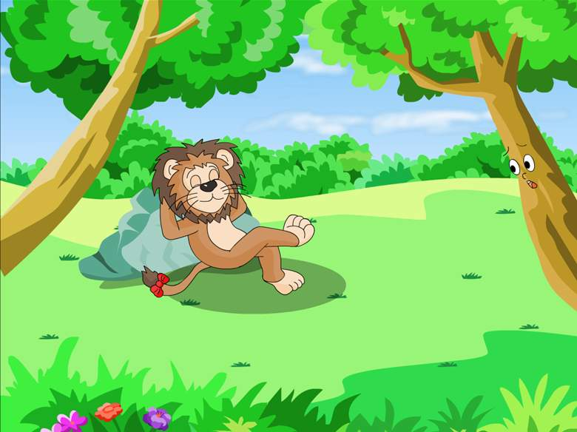
一只小狮子整天练习滚、扑、撕、咬，非常刻苦。另一只却懒洋洋地晒太阳，什么也不干。
懒洋洋

Slide 6

绿油油

Slide 7

红通通

Slide 8
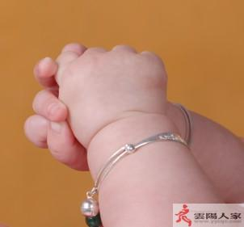
胖乎乎

Slide 9



亮晶晶
ī

Slide 10
晒太阳
练习本领
懒惰
勤劳
一只小狮子整天练习滚、扑、撕、咬，非常刻苦。另一只却懒洋洋地晒太阳，什么也不干。

Slide 11
一只小狮子整天练习
滚、扑、撕、咬，非常
刻苦。
滚
扑
撕
咬

Slide 12
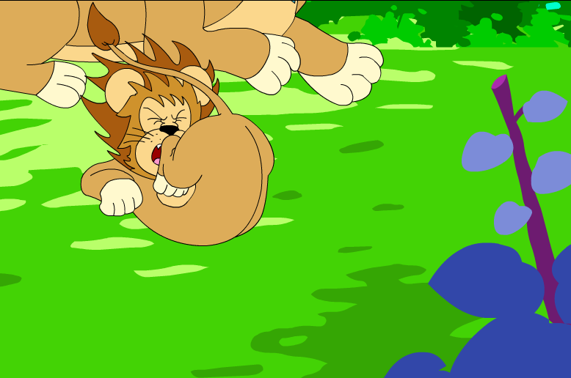
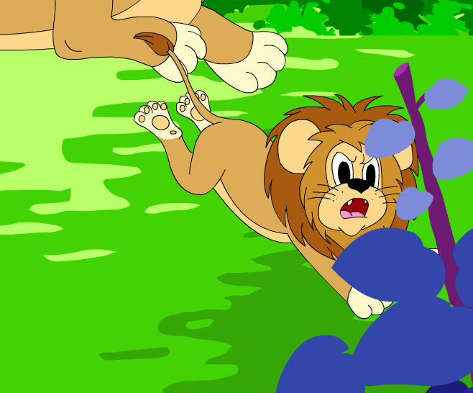
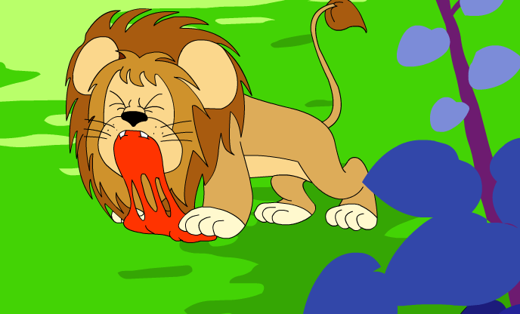
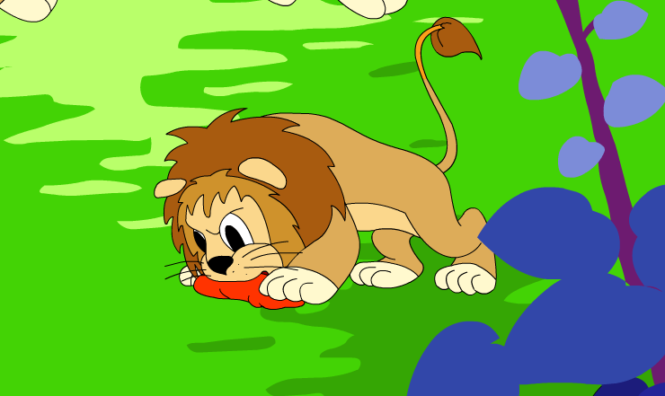
滚
扑
撕
咬

Slide 13
一只小狮子整天练习滚、扑、撕、咬，非常刻苦。另一只却懒洋洋地晒太阳，什么也不干。

Slide 14
整天 练习

Slide 15
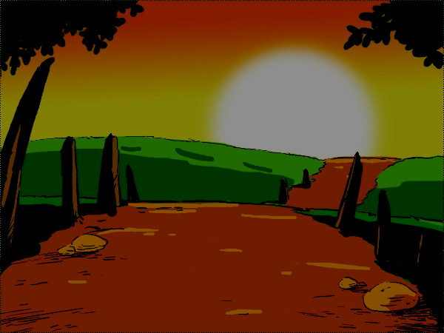
早上,太阳还没升起来的时候，小狮子已经在练习了……

Slide 16
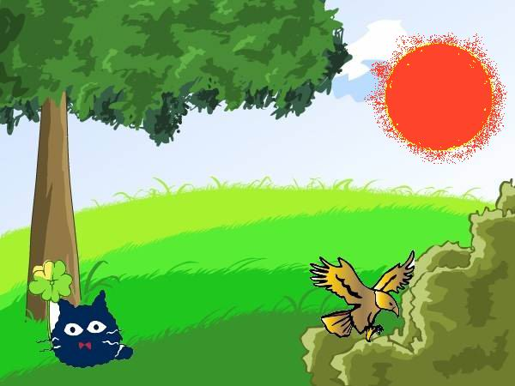
中午，太阳高高地挂在天空，小狮子还在练习……

Slide 17
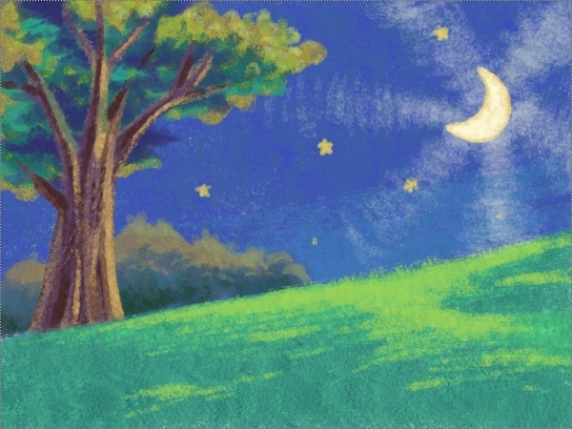
晚上，月亮爬上了树梢，小狮子仍然在练习……

Slide 18
一只小狮子整天练习
滚、扑、撕、咬，非常
刻苦。
整天 练习

Slide 19
冬天来了，北风呼呼，天真冷啊，小狮子依然坚持——整天练习滚、扑、撕、咬
夏天，烈日炎炎，真热呀，小狮子仍然坚持——整天练习滚、扑、撕、咬
春去秋来，一天又一天，小狮子一直都坚持——整天练习滚、扑、撕、咬
刻苦

Slide 20
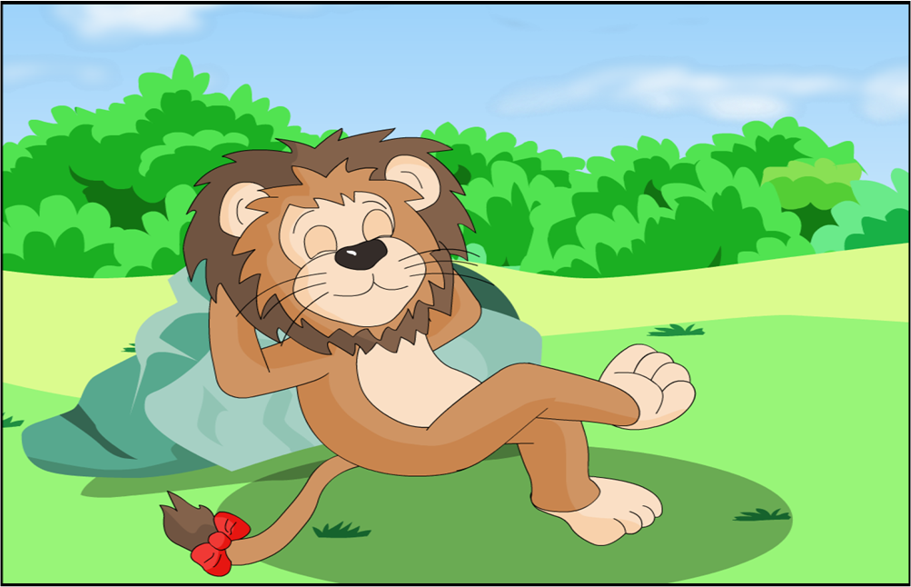
另一只却懒洋洋地晒太阳，什么也不干。
懒洋洋

Slide 21
一只就知道晒太阳
勤狮子
懒狮子
一只整天练习滚、扑、撕、咬

Slide 22
“我才不去吃那苦头呢！”
“你怎么不学点儿本领啊？”

Slide 23
“我爸爸和妈妈是林中的大王，凭着他们的地位，我会生活得很好！”
小朋友们：
“那你以后怎样生活呢？”
懒狮子的话有道理吗？你想对它说些什么呢？

Slide 24
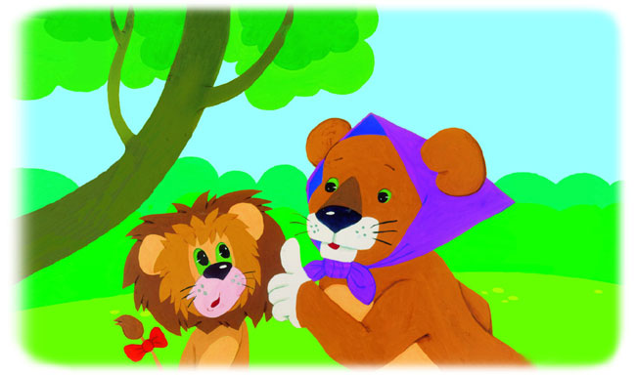
“孩子，将来我们老了，不在了，你靠谁呢？你也应该学会生活的本领，做一只真正的狮子！”

Slide 25

狮子妈妈说：“孩子，将来我们老了，不在了，你靠谁呢？你也应该学会生活的本领，做一只真正的狮子！”
从狮子妈妈的话中，你懂得了什么道理呢？

Slide 26
我会写：
练字
练习
练笔
习字

Slide 27
我会写：
苦力
学习
苦水
学生

Slide 28
我会写：
是非
非常
非人
常常

Slide 29
温馨寄语：
少壮不努力，
老大徒伤悲。

